Slide 1

게시판 프로젝트 화면 설계서
버 전 : Ver 0.1
작 성 자 : 김하경
작 성 일 자 : 2024-06-20

Slide 2
목차
통합게시판 관리 .………………………………………………………………………….…………...…. 3
게시판 생성 모달 ……....…………………………………………………………….……..…...……..... 4
게시판 수정 모달 ………………………………………………………………………………...……..… 5
통합 게시물 관리 …….……………………………………………………………………………………. 6
게시물 자세히 보기 모달 .....…...……………………………………………….………...…............ 7

Slide 3
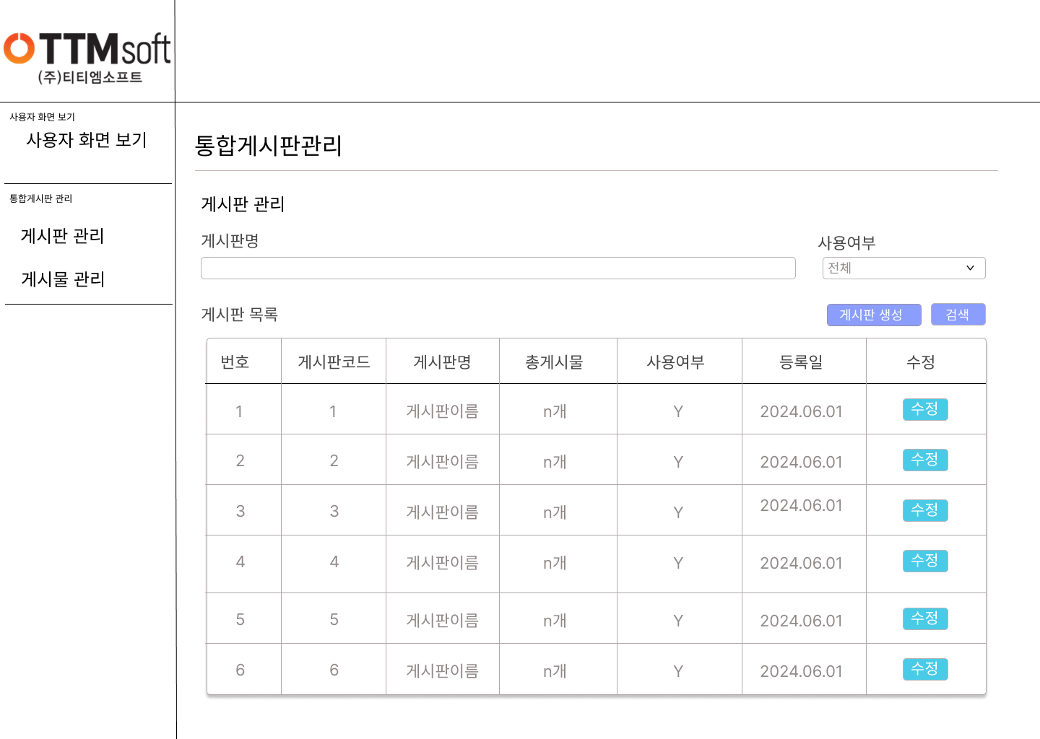
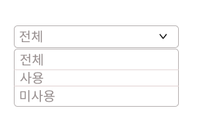
메뉴 | 관리자페이지> 게시판관리 | 화면ID | REQ-SL-001 | 화면명 | 통합게시판 관리 | 권한 | 관리자
 | 설명
 | 게시판명으로 검색(텍스트 박스) 게시판 사용 여부 선택(드롭다운 메뉴로 전체, 사용, 미사용 선택) 검색 버튼 : 검색한 게시판 명 또는 사용 여부에 따른 결과를 게시판 목록에 표시 4. 게시판 생성(모달창, 화면ID: REQ-SL-002) 생성된 게시판 수정 (화면ID: REQ-SL-003)
①
②
④
③
⑤

Slide 4
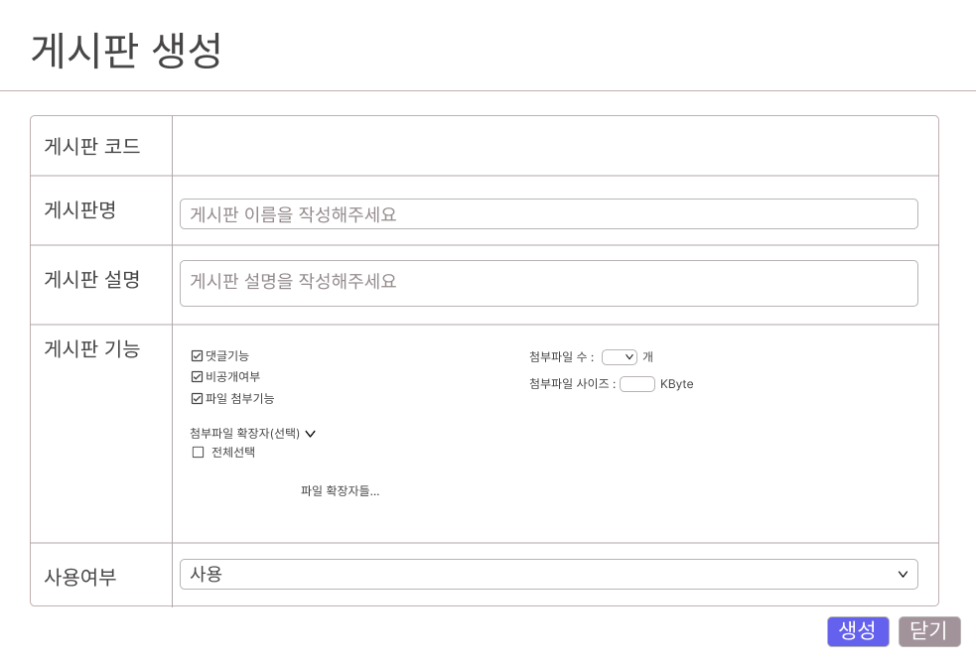

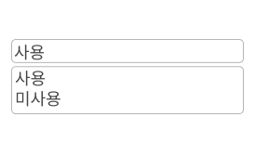
메뉴 | 관리자페이지> 게시판관리 > 게시판생성 | 화면ID | REQ-SL-002 | 화면명 | 게시판 생성 모달 | 권한 | 관리자
 | 설명
 | 1. 게시판 코드는 임의로 생성 2. 게시판명 입력 (500자 내) 3. 게시판 설명 입력 (Textarea) 4. 게시판 기능 선택 - 댓글 기능(체크박스) - 댓글 미체크시 관리자 답글 기능만 가능 - 비공개 여부(체크박스) - 체크 시 게시글 비공개 여부 설정 가능하며 비공개 게시글은 본인과 관리자 외에는 접근이 불가능하다. 파일 첨부 기능(체크박스) - 체크시: 첨부파일 수, 첨부파일 사이즈, 첨부파일 확장자 부분 활성화 - 미체크시: 비활성화 처리 첨부파일 수 (드롭다운 메뉴, 최대 3개) 첨부파일 사이즈(Kbyte 기준 최대 8000KByte 까지) 첨부파일 확장자 - 체크박스: jpeg, webp, png, bmp, tif, tiff, xls, xlsx, csv, hwp, doc, docx, txt - 전체 선택 체크박스: 체크 시 전체 선택 가능 5. 게시판 사용 여부 선택(드롭다운 메뉴, 옵션: 전체, 사용, 미사용) - 미사용 선택 시 사용자 화면에 표시 안됨 6. 생성 버튼 : 게시판 생성 후 게시판 관리 페이지로 이동 하여 화면에 생성한 게시판 표시 7. 닫기 버튼 : 화면ID: REQ-SL-001으로 이동
①
②
③
④
⑤
⑥
⑦

Slide 5
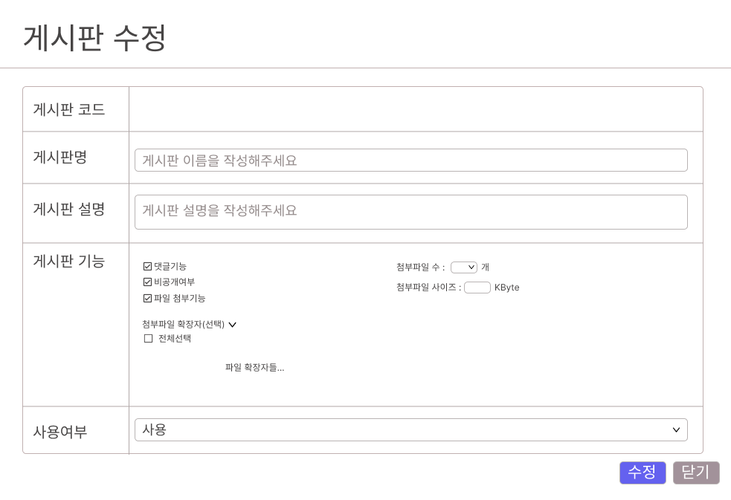
메뉴 | 관리자페이지> 게시판관리 > 게시판수정 | 화면ID | REQ-SL-003 | 화면명 | 게시판 수정 모달 | 권한 | 관리자
 | 설명
 | -> 게시판 생성 모달과 같으며 회원이 선택했던 정보들을 수정 모달에 표시

Slide 6
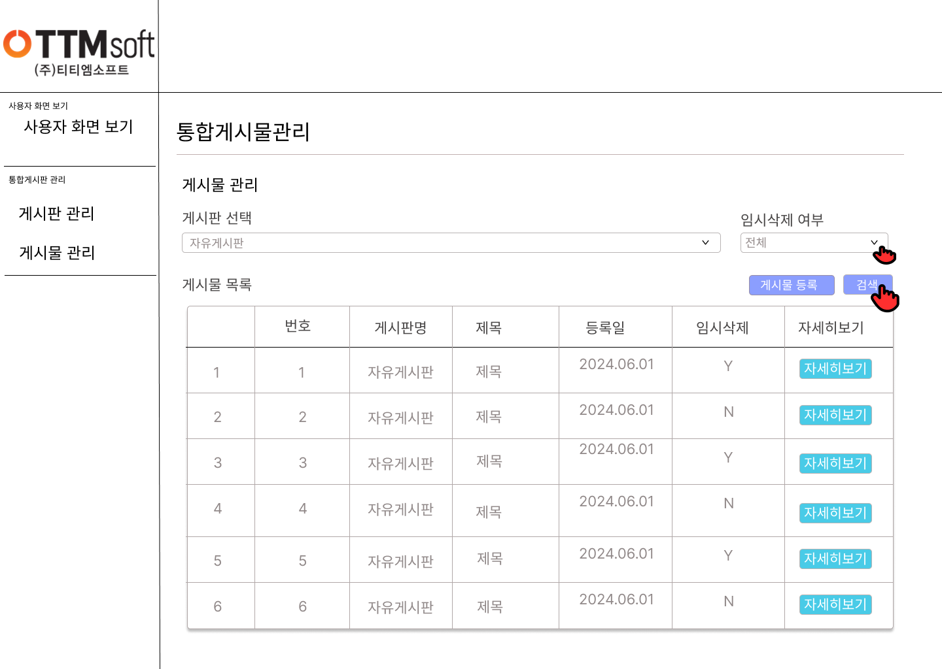
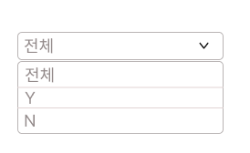

메뉴 | 관리자페이지> 게시물관리 | 화면ID | REQ-SL-004 | 화면명 | 통합게시물 관리 | 권한 | 관리자
 | 설명
 | 게시판 선택(드롭다운 메뉴) 임시삭제 여부(드롭다운 메뉴, 옵션: 전체, Y, N) 검색 버튼 : 설명1, 설명2 번을 선택하여 검색된 게시물 목록 화면에 표시 4. 자세히 보기 버튼 (화면ID: REQ-SL-005)
②
①
③
④

Slide 7
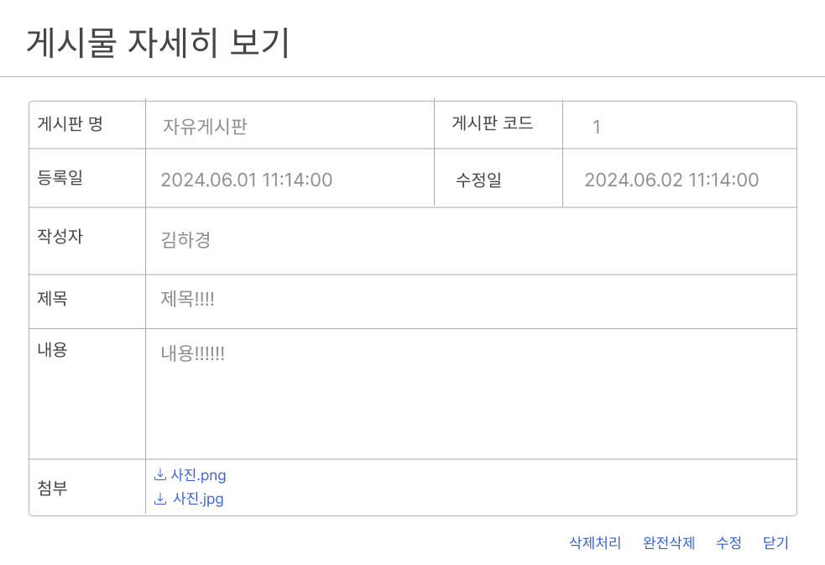


메뉴 | 관리자페이지> 게시물관리 > 게시물 자세히 보기 | 화면ID | REQ-SL-005 | 화면명 | 게시물 자세히 보기 모달 | 권한 | 관리자
 | 설명
 | -> 화면ID REQ-SL-004에서 ‘자세히 보기’ 버튼 클릭 시 모달 첨부 파일 다운로드 가능 삭제처리 버튼 - 임시삭제 처리가 되어 사용자 화면에서는 해당 게시글을 볼 수 없음. - 화면ID: REQ-SL-004 해당하는 행의 임시삭제 열이 N 표시로 변경된다. 3. 완전삭제 버튼 : 게시글을 영구적으로 삭제 4. 수정버튼 : 게시글 수정 (미완성) 5. 닫기 버튼 : 화면ID: REQ-SL-004 으로 이동
①
⑤
②
③
④

